Slide 1
Estructuras de Datos y Algoritmos – IIC2133

Slide 2
Outline
Propiedades de Insertion Sort
El problema de ordenar

Slide 3
Outline
Propiedades de Insertion Sort
El problema de ordenar

Slide 4
Propiedades de Insertion Sort
Insertion Sort es un algoritmo correcto
¿Qué propiedades debe tener para ser correcto?

Slide 5
Correctitud de Insertion Sort
Para que un algoritmo sea correcto, debe:
Terminar su ejecución
Cumplir su objetivo
En este caso el objetivo es ordenar

Slide 6
Propiedades de Insertion Sort
¿Cómo demostramos que el algoritmo termina?
¿Cómo demostramos que ordena?

Slide 7
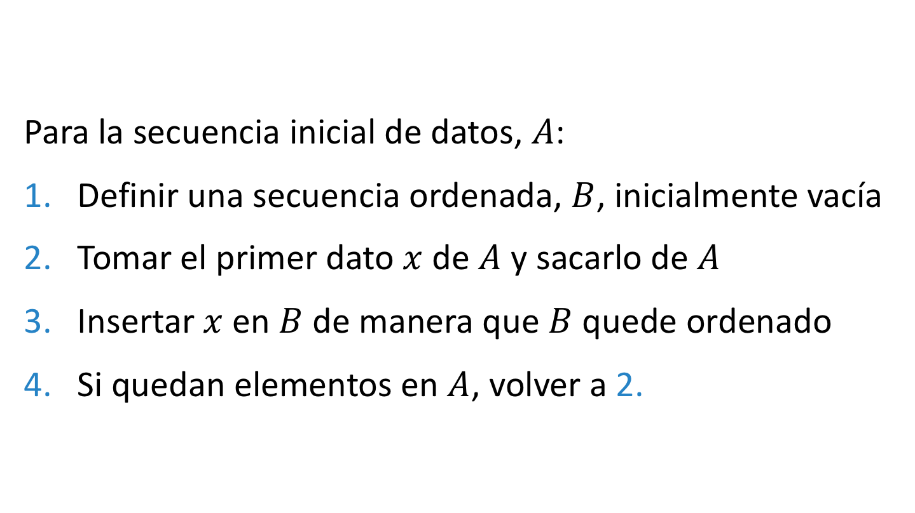
El algoritmo Insertion Sort
Para la secuencia inicial de datos, $A$:
Definir una secuencia ordenada, $B$, inicialmente vacía
Tomar el primer dato $x$ de $A$ y sacarlo de $A$
Insertar $x$ en $B$ de manera que $B$ quede ordenado
Si quedan elementos en $A$, volver a 2.

Slide 8
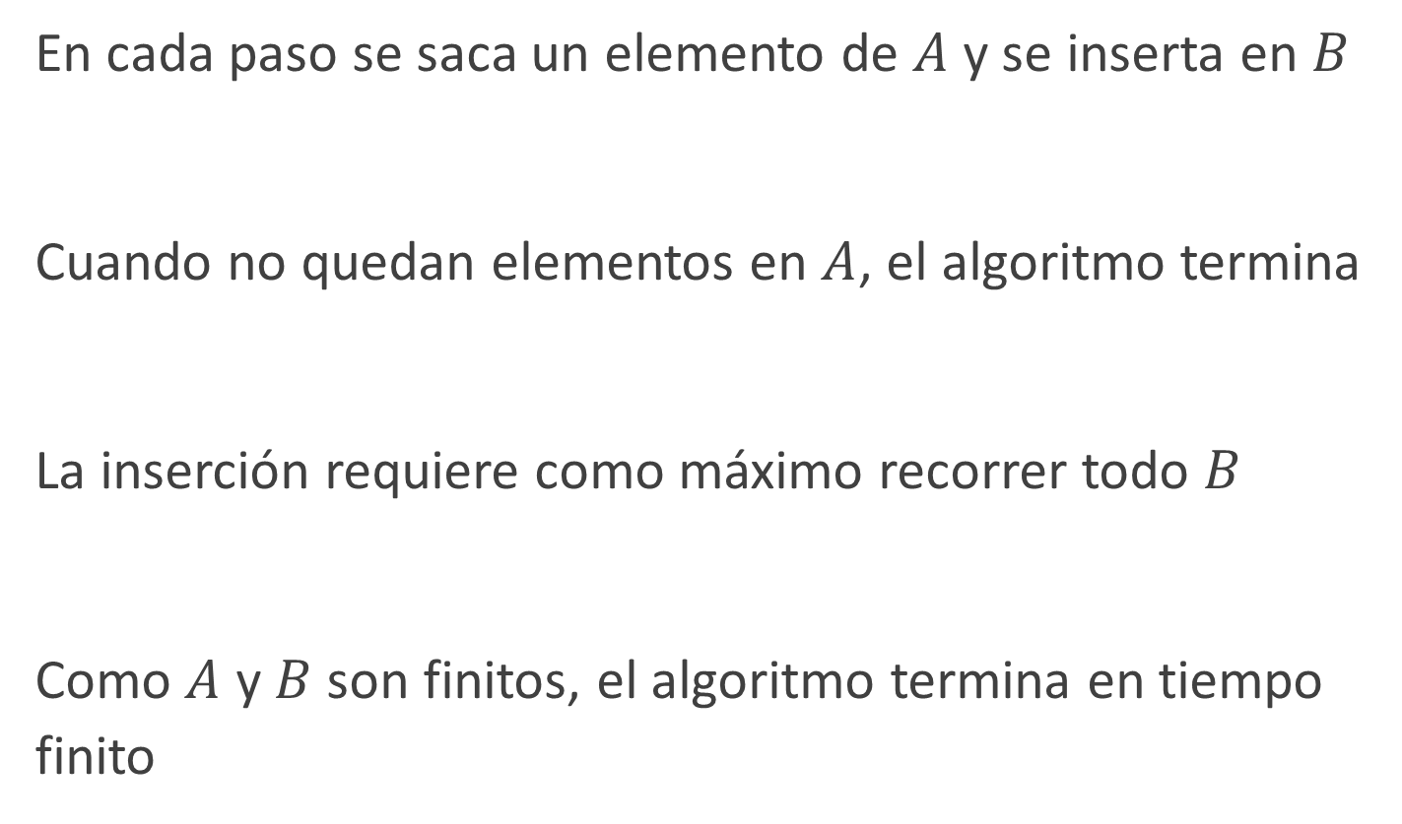
Finitud
En cada paso se saca un elemento de $A$ y se inserta en $B$
Cuando no quedan elementos en $A$, el algoritmo termina
La inserción requiere como máximo recorrer todo $B$
Como $A$ y $B$ son finitos, el algoritmo termina en tiempo finito

Slide 9
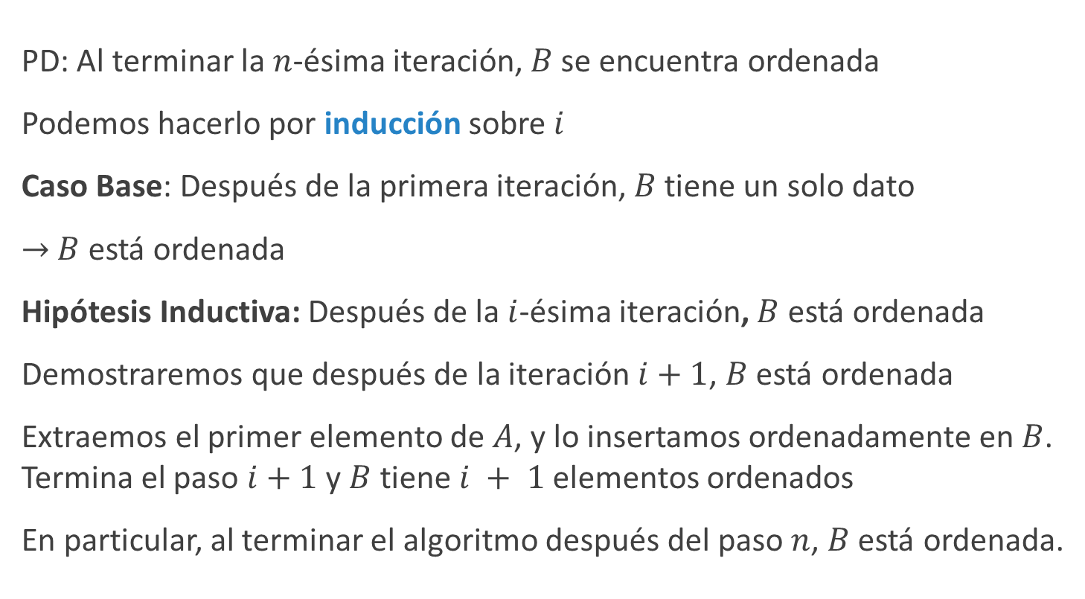
Corrección
PD: Al terminar la $n$-ésima iteración, $B$ se encuentra ordenada
Podemos hacerlo por inducción sobre $i$
Caso Base: Después de la primera iteración, $B$ tiene un solo dato
$→$ $B$ está ordenada
Hipótesis Inductiva: Después de la $i$-ésima iteración, $B$ está ordenada
Demostraremos que después de la iteración $i+1$, $B$ está ordenada
Extraemos el primer elemento de $A$, y lo insertamos ordenadamente en $B$. Termina el paso $i+1$ y $B$ tiene $i + 1$ elementos ordenados
En particular, al terminar el algoritmo después del paso $n$, $B$ está ordenada.
Notes:
El problema de esto es como definimos la inserción

Slide 10
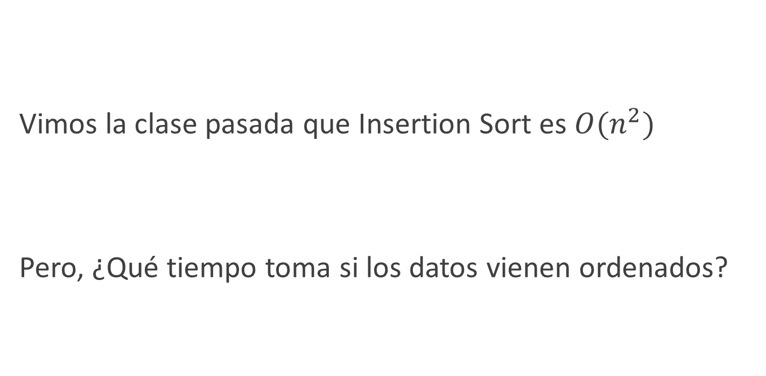
Complejidad de Insertion Sort
Vimos la clase pasada que Insertion Sort es $O(n^{2})$
Pero, ¿Qué tiempo toma si los datos vienen ordenados?

Slide 11

$$insertionSort\left(A, n\right):$$
$for i=1 ..n−1:$
$j=i$
$while \left(j>0\right)∧\left(A\left[j\right]<A\left[j−1\right]\right):$
$Intercambiar A\left[j\right] con A\left[j−1\right]$
$j=j−1$
Notes:
Insertion Sort in place, ya que en la practica se usan arreglos.

Slide 12
Complejidad de Insertion Sort
Parecería que la complejidad de insertion sort depende de que tan ordenados vienen los datos.
¿Cómo podemos medir esto?

Slide 13
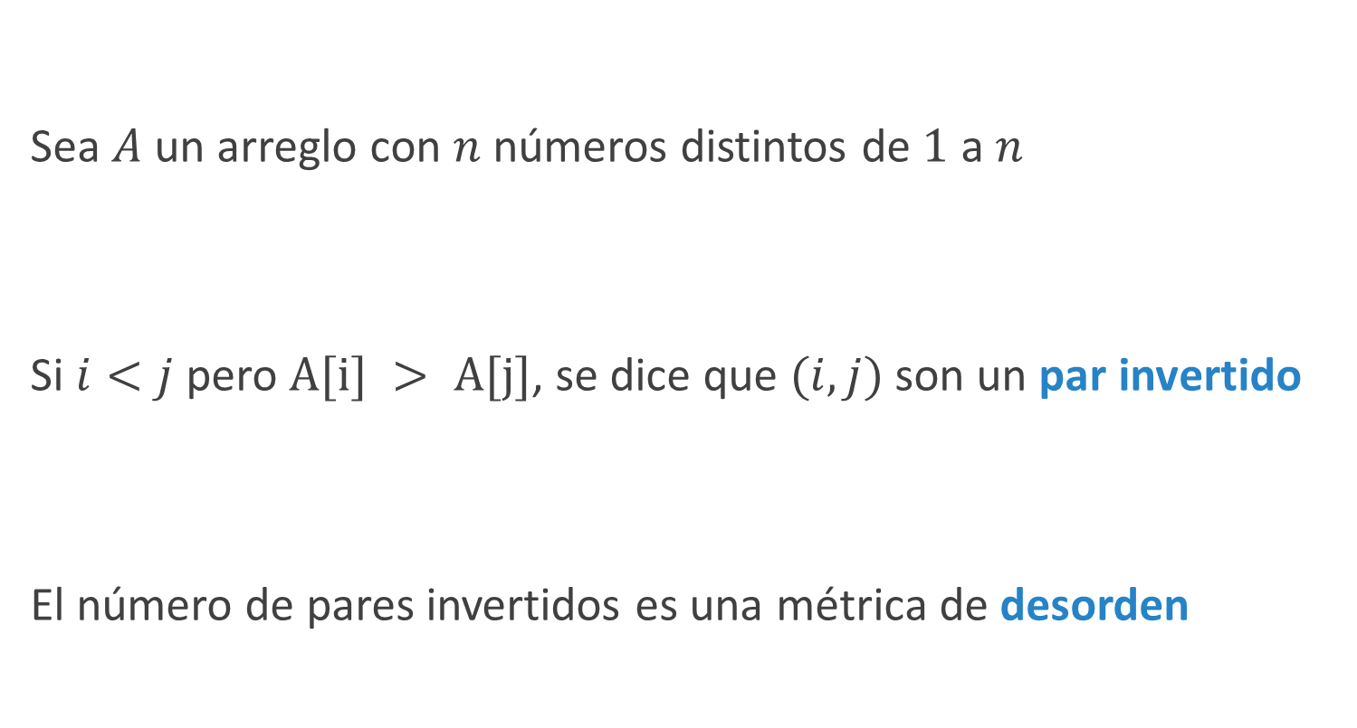
Inversiones
Sea $A$ un arreglo con $n$ números distintos de $1$ a $n$
Si $i<j$ pero $A[i] > A[j]$, se dice que $(i,j)$ son un par invertido
El número de pares invertidos es una métrica de desorden
Notes:
¿Sirve esto para cuando hay elementos repetidos o los números no van del 1 al n?

Slide 14
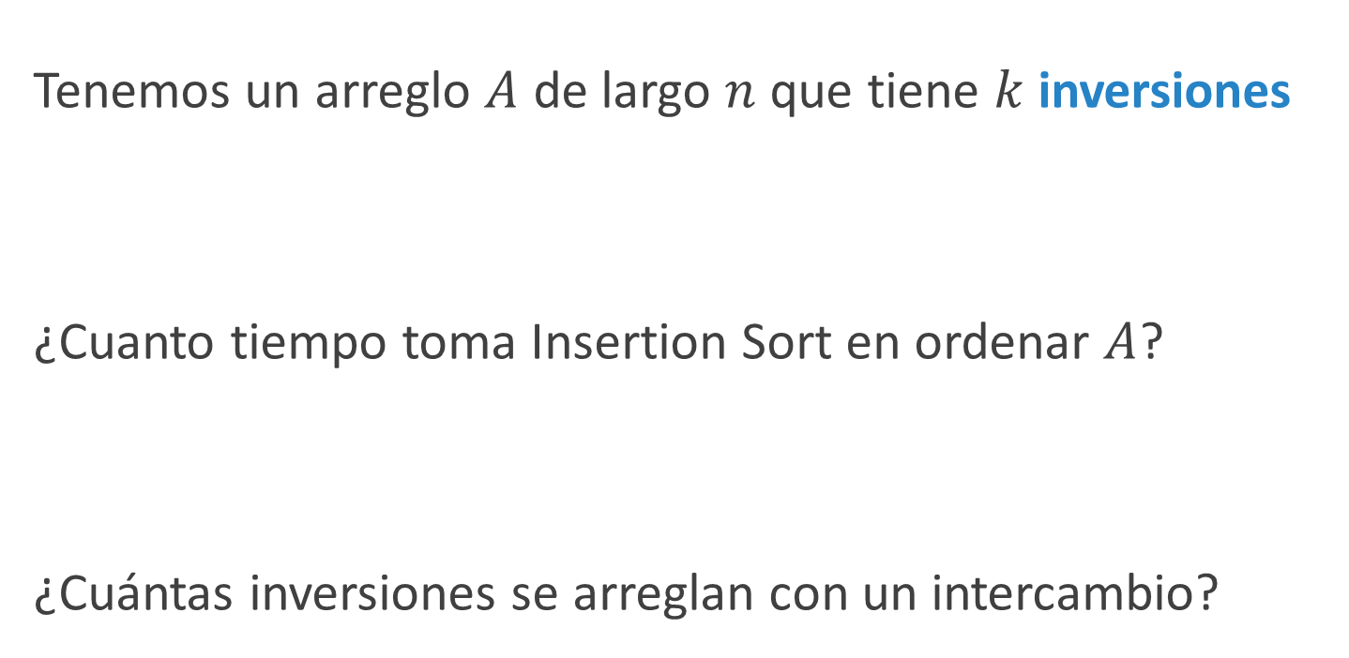
Complejidad de Insertion Sort
Tenemos un arreglo $A$ de largo $n$ que tiene $k$ inversiones
¿Cuanto tiempo toma Insertion Sort en ordenar $A$?
¿Cuántas inversiones se arreglan con un intercambio?

Slide 15

$$insertionSort\left(A, n\right):$$
$for i=1 ..n−1:$
$j=i$
$while \left(j>0\right)∧\left(A\left[j\right]<A\left[j−1\right]\right):$
$Intercambiar A\left[j\right] con A\left[j−1\right]$
$j=j−1$
Notes:
Insertion Sort in place, ya que en la práctica se usan arreglos.

Slide 16
Antes de cada intercambio se hace una comparación, y esos datos se intercambian solo si están invertidos
Por lo tanto, cada intercambio de elementos adyacentes en el arreglo deshace exactamente una inversión
Además, cada elemento se compara al menos una vez

Slide 17
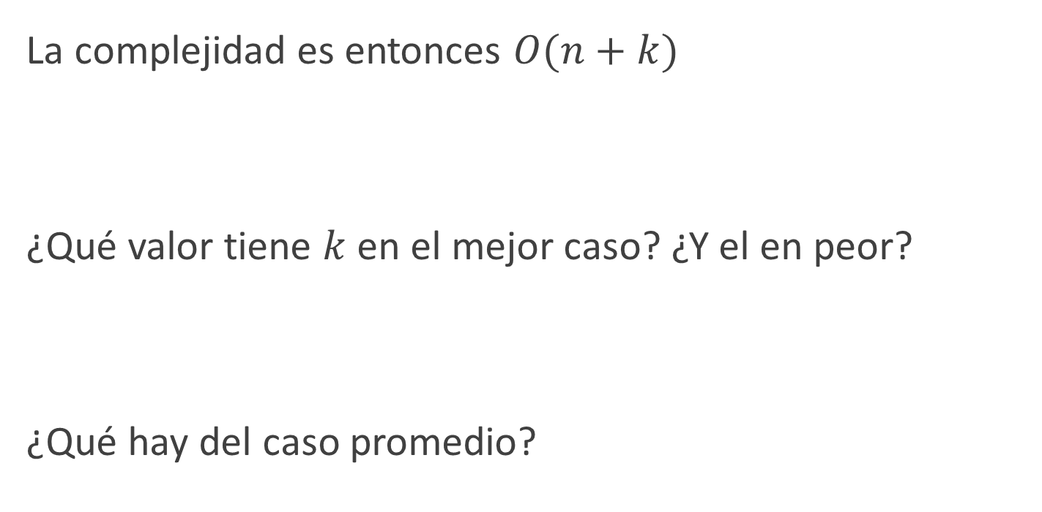
Complejidad de Insertion Sort
La complejidad es entonces $O(n+k)$
¿Qué valor tiene $k$ en el mejor caso? ¿Y el en peor?
¿Qué hay del caso promedio?

Slide 18
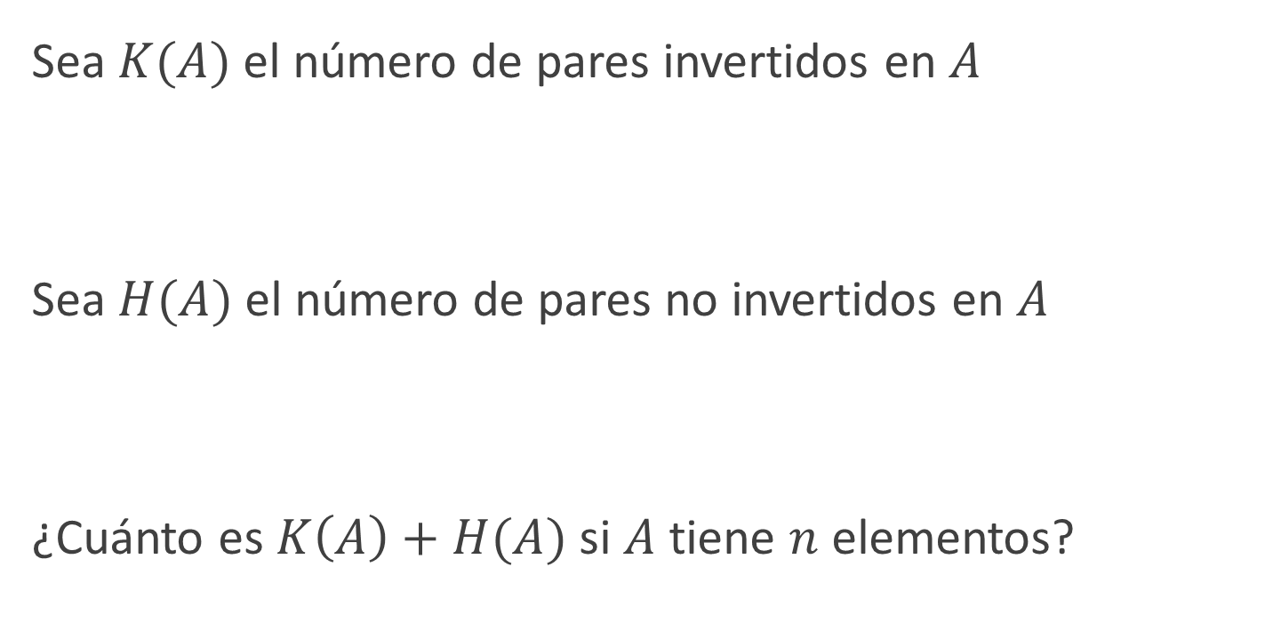
Complejidad de Insertion Sort
Sea $K(A)$ el número de pares invertidos en $A$
Sea $H(A)$ el número de pares no invertidos en $A$
¿Cuánto es $K\left(A\right)+H(A)$ si $A$ tiene $n$ elementos?

Slide 19
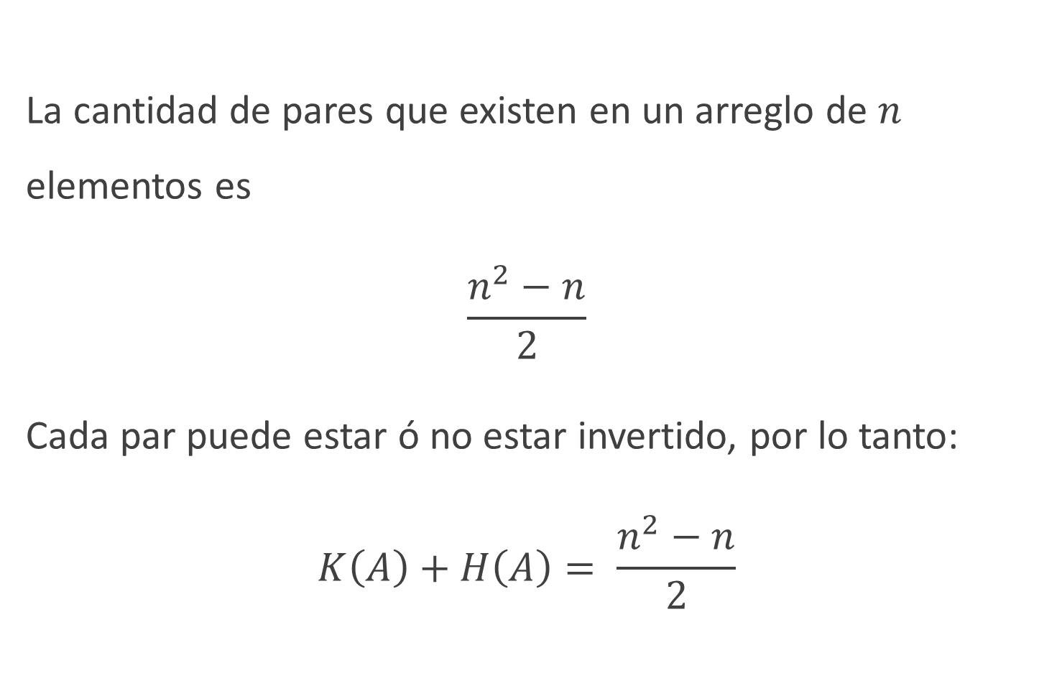
La cantidad de pares que existen en un arreglo de $n$ elementos es
$$\frac{n^{2}−n}{2}$$
Cada par puede estar ó no estar invertido, por lo tanto:
$$K\left(A\right)+H\left(A\right)= \frac{n^{2}−n}{2}$$

Slide 20
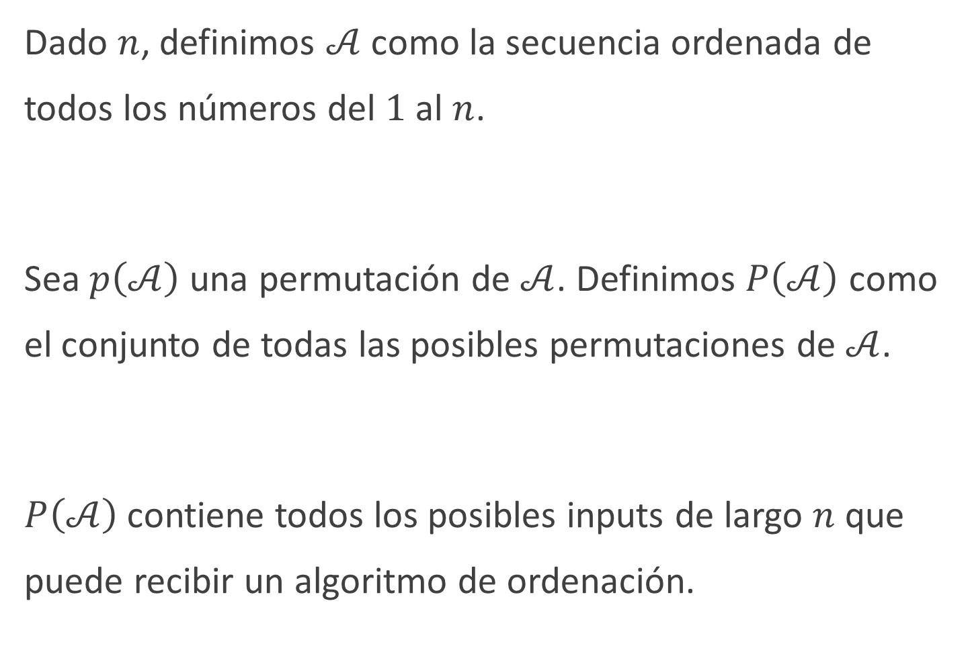
Dado $n$, definimos $𝒜$ como la secuencia ordenada de todos los números del $1$ al $n$.
Sea $p\left(𝒜\right)$ una permutación de $𝒜$. Definimos $P\left(𝒜\right)$ como el conjunto de todas las posibles permutaciones de $𝒜$.
$P\left(𝒜\right)$contiene todos los posibles inputs de largo $n$ que puede recibir un algoritmo de ordenación.

Slide 21
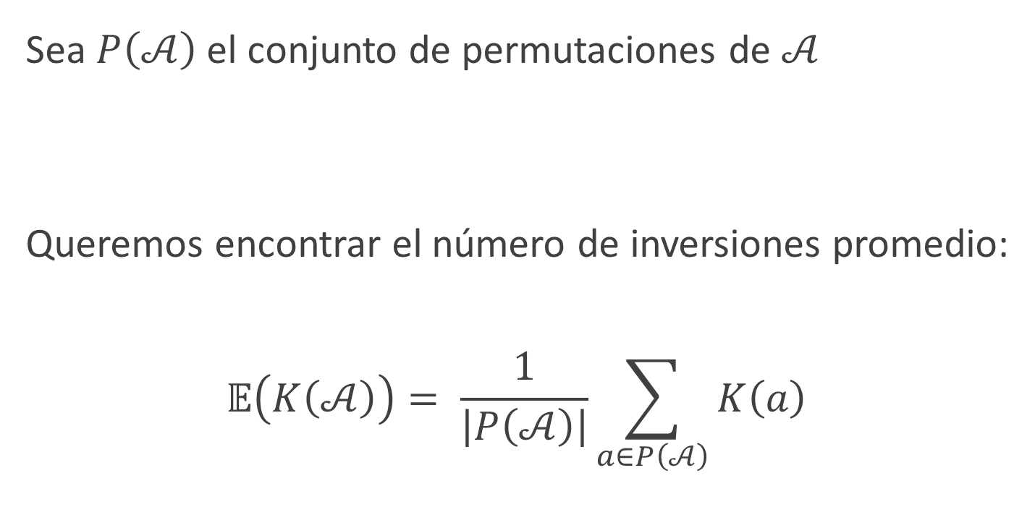
Complejidad de Insertion Sort
Sea $P\left(𝒜\right)$ el conjunto de permutaciones de $𝒜$
Queremos encontrar el número de inversiones promedio:
$$𝔼\left(K\left(𝒜\right)\right)= \frac{1}{\left|P\left(𝒜\right)\right|}\sum_{a∈P\left(𝒜\right)}{K\left(a\right)}$$

Slide 22

Notar que
$$𝔼\left(K\left(𝒜\right)\right)=𝔼\left(H\left(𝒜\right)\right)$$
Al sumarlos, queda
$$𝔼\left(K\left(𝒜\right)\right)+𝔼\left(H\left(𝒜\right)\right)= \frac{1}{\left|P\left(𝒜\right)\right|}\left(\sum_{a∈P\left(𝒜\right)}{K\left(a\right)}+\sum_{a∈P\left(𝒜\right)}{H\left(a\right)}\right)$$
$$2⋅𝔼\left(K\left(𝒜\right)\right)= \frac{1}{\left|P\left(𝒜\right)\right|}\left(\sum_{a∈P\left(𝒜\right)}{K\left(a\right)+H\left(a\right)}\right)$$

Slide 23

$$2⋅𝔼\left(K\left(𝒜\right)\right)= \frac{1}{\left|P\left(𝒜\right)\right|}\left(\sum_{a∈P\left(𝒜\right)}{K\left(a\right)+H\left(a\right)}\right)$$
$$2⋅𝔼\left(K\left(𝒜\right)\right)= \frac{1}{\left|P\left(𝒜\right)\right|}\left(\sum_{a∈P\left(𝒜\right)}{\frac{n^{2}−n}{2}}\right)$$
$$2⋅𝔼\left(K\left(𝒜\right)\right)= \frac{1}{\left|P\left(𝒜\right)\right|}⋅\left|P\left(𝒜\right)\right|⋅\frac{n^{2}−n}{2}$$
$$𝔼\left(K\left(𝒜\right)\right)=\frac{n^{2}−n}{4}∈Θ\left(n^{2}\right)$$

Slide 24
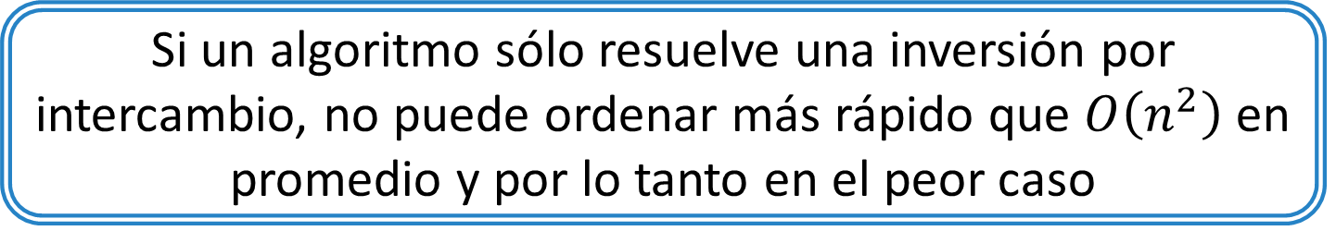
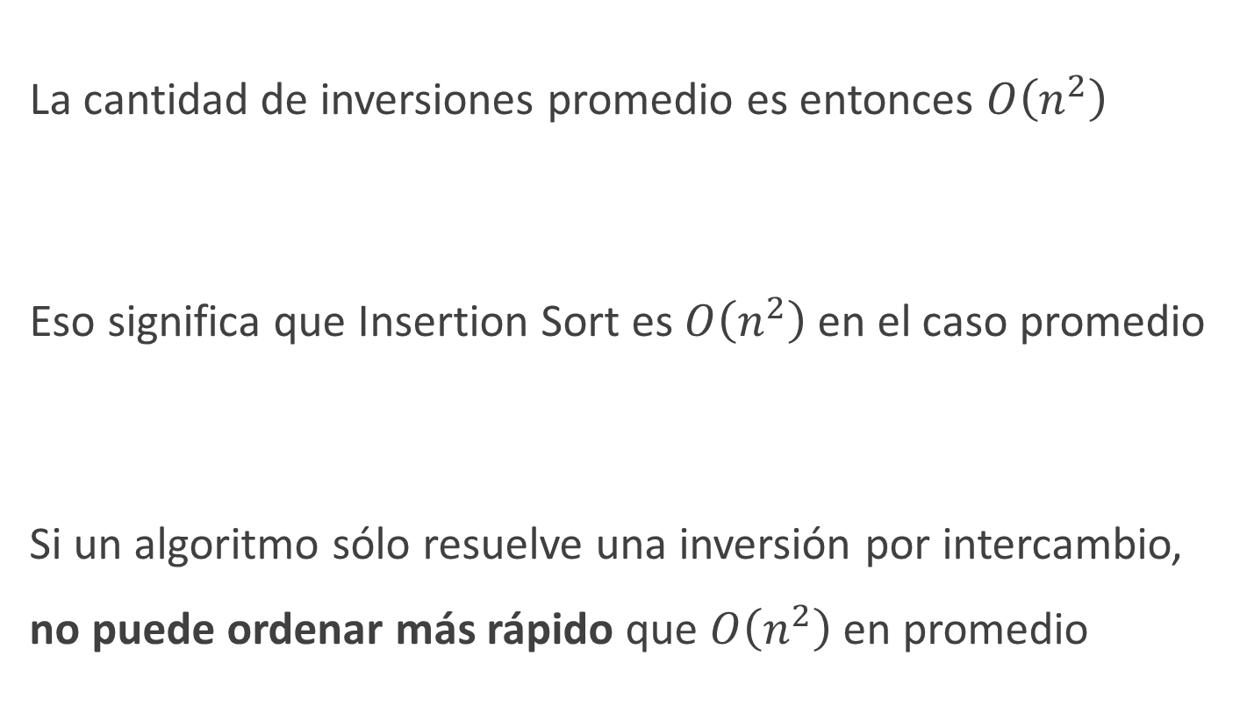
Complejidad de Insertion Sort
La cantidad de inversiones promedio es entonces $O\left(n^{2}\right)$
Eso significa que Insertion Sort es $O\left(n^{2}\right)$ en el caso promedio
Si un algoritmo sólo resuelve una inversión por intercambio, no puede ordenar más rápido que $O\left(n^{2}\right)$ en promedio
Si un algoritmo sólo resuelve una inversión por intercambio, no puede ordenar más rápido que $O\left(n^{2}\right)$ en promedio y por lo tanto en el peor caso

Slide 25
Outline
Propiedades de Insertion Sort
El problema de ordenar

Slide 26
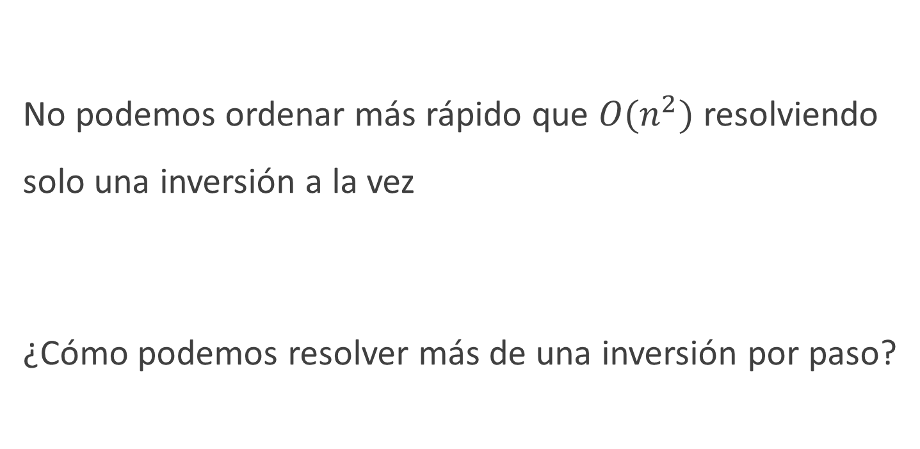
El problema de ordenar
No podemos ordenar más rápido que $O(n^{2})$ resolviendo solo una inversión a la vez
¿Cómo podemos resolver más de una inversión por paso?

Slide 27
El problema de ordenar
Debemos intercambiar elementos no adyacentes
¿Qué tan rápido puede ordenar un algoritmo haciendo esto?

Slide 28
El problema de ordenar
Definimos problema como una relación entre input y output
Una instancia de un problema es un input específico
¿Cómo podríamos definir formalmente el problema de ordenar?
Notes:
Vamos a hacer una pausa para hablar de nomenclatura.

Slide 29
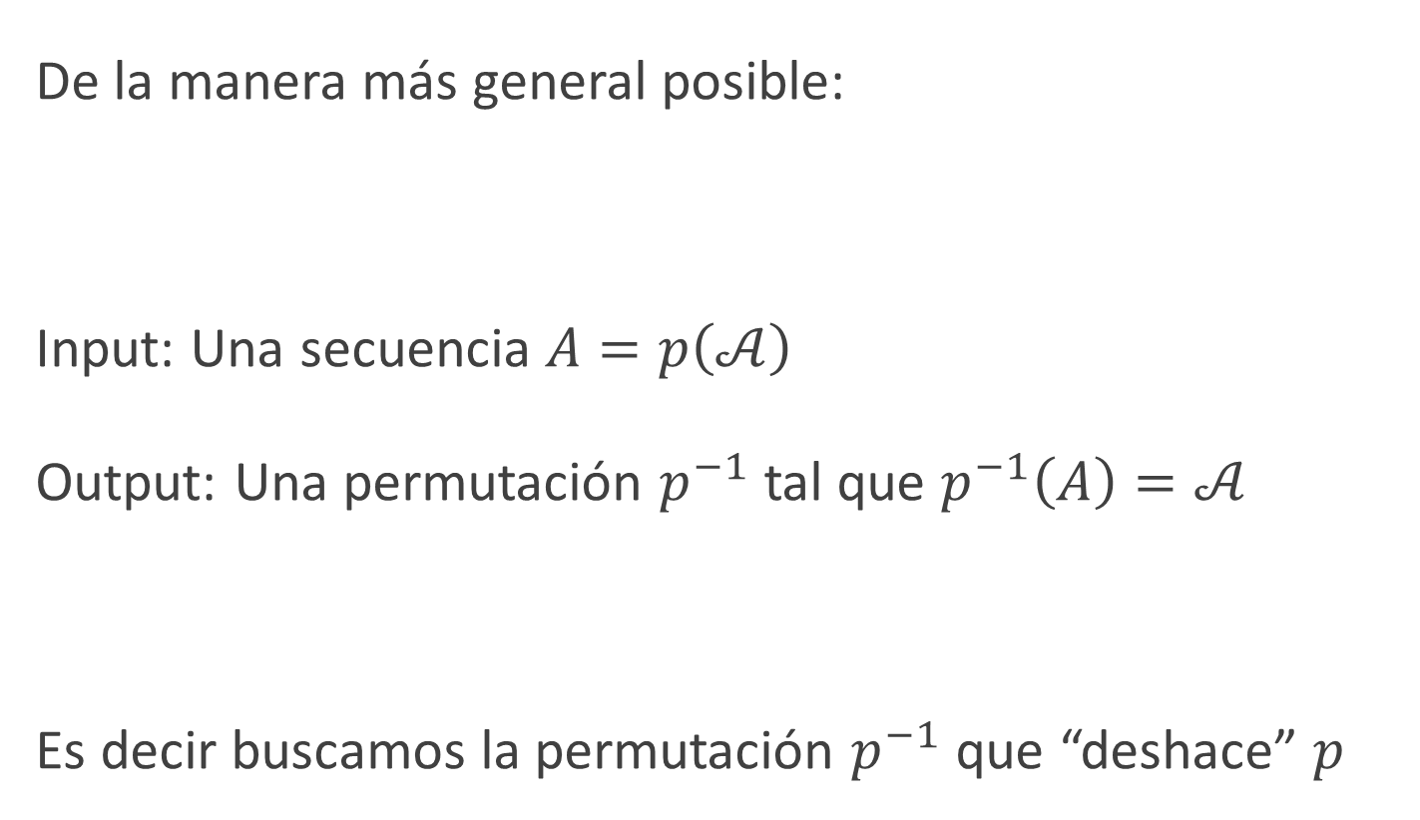
El problema de ordenar
De la manera más general posible:
Input: Una secuencia $A=p\left(𝒜\right)$
Output: Una permutación $p^{−1}$ tal que $p^{−1}\left(A\right)=𝒜$
Es decir buscamos la permutación $p^{−1}$ que “deshace” $p$

Slide 30
El problema de ordenar
¿Cuántas posibles soluciones tiene una instancia?
¿Qué pasa si hay elementos repetidos?

Slide 31
Una instancia sin elementos repetidos tiene una única solución.
Si hay elementos repetidos, significa que hay más de una posible solución. Esto hace que el problema sea más fácil.
Nos importa analizar que tan difícil es el problema, por lo que analizaremos el caso más difícil: sin elementos repetidos.

Slide 32
El problema de ordenar
Para una instancia, debemos encontrar la única permutación que la resuelve.
¿Cuántas permutaciones hay?
¿Cuántas posibles instancias hay?

Slide 33
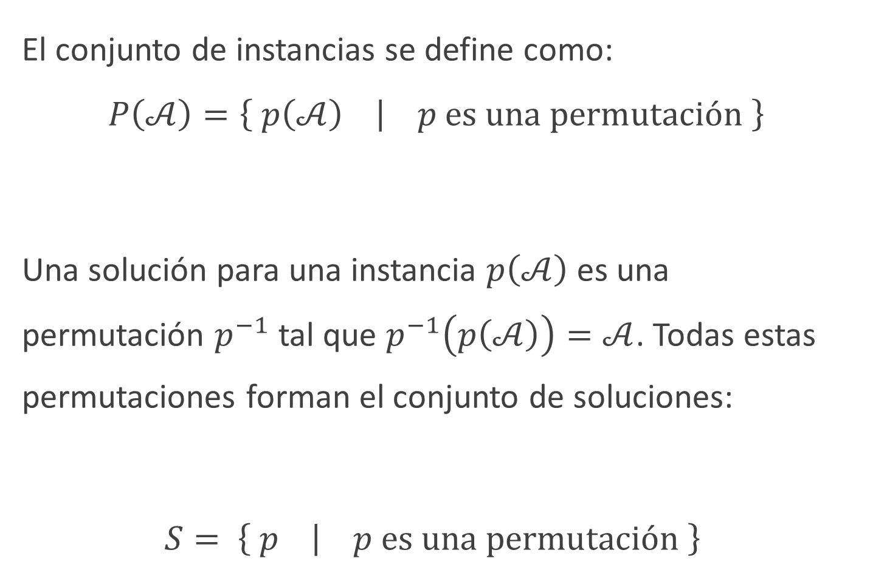
El conjunto de instancias se define como:
$$P\left(𝒜\right)=\left\{ p\left(𝒜\right) | p es una permutación \right\}$$
Una solución para una instancia $p\left(𝒜\right)$ es una permutación $p^{−1}$ tal que $p^{−1}\left(p\left(𝒜\right)\right)=𝒜$. Todas estas permutaciones forman el conjunto de soluciones:
$$S= \left\{ p | p es una permutación \right\}$$

Slide 34
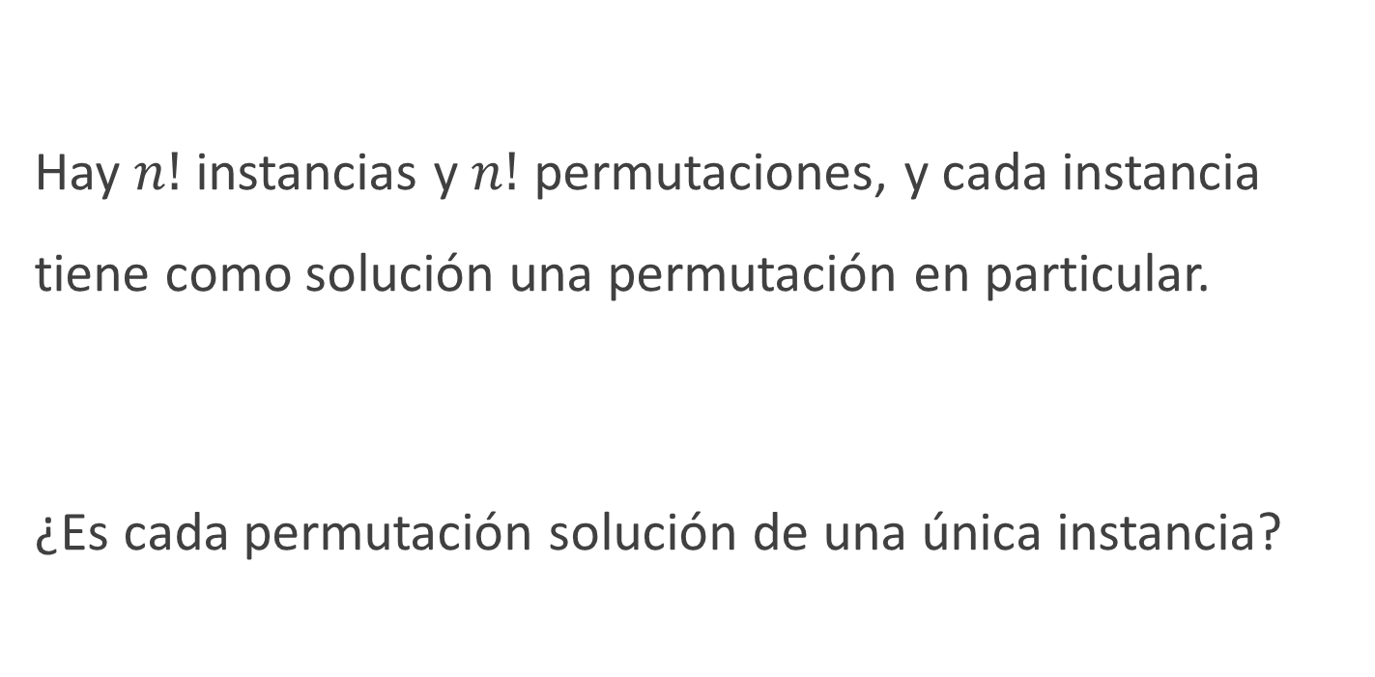
El problema de ordenar
Hay $n!$ instancias y $n!$ permutaciones, y cada instancia tiene como solución una permutación en particular.
¿Es cada permutación solución de una única instancia?

Slide 35
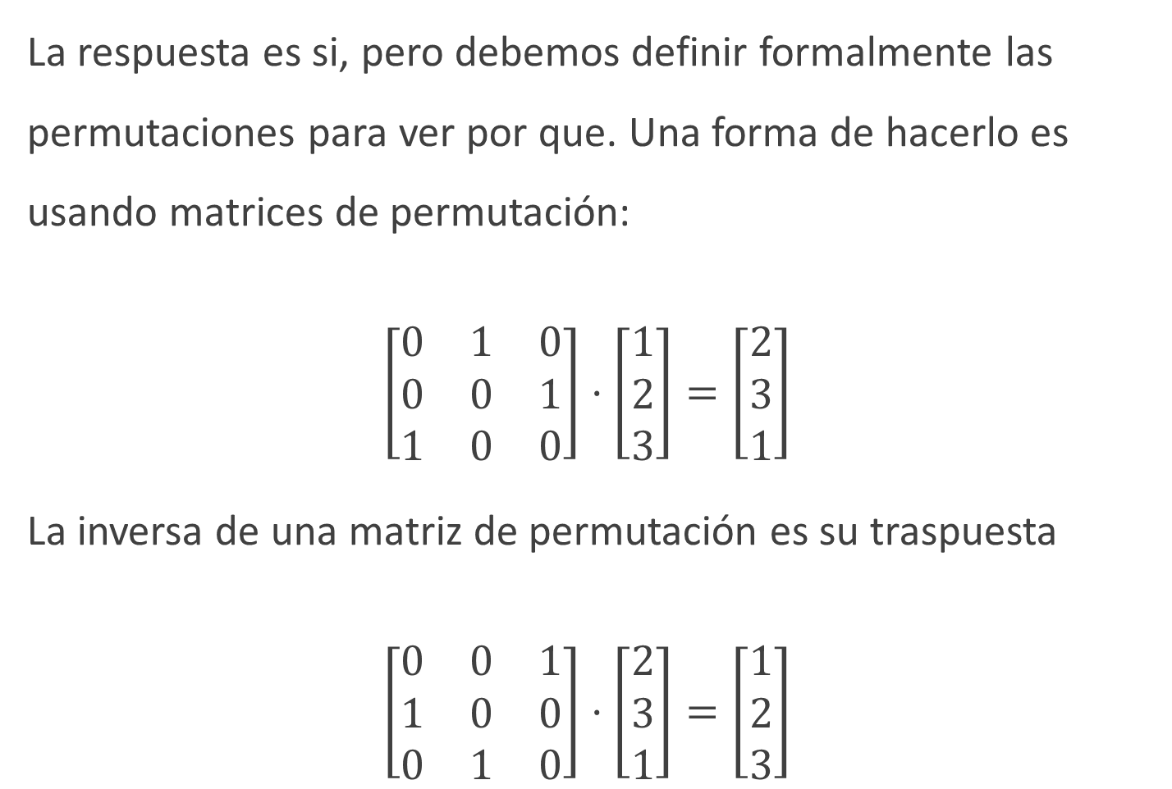
La respuesta es si, pero debemos definir formalmente las permutaciones para ver por que. Una forma de hacerlo es usando matrices de permutación:
$$\left[\begin{matrix}0 & 1 & 0 \\ 0 & 0 & 1 \\ 1 & 0 & 0\end{matrix}\right]⋅\left[\begin{matrix}1 \\ 2 \\ 3\end{matrix}\right]=\left[\begin{matrix}2 \\ 3 \\ 1\end{matrix}\right]$$
La inversa de una matriz de permutación es su traspuesta
$$\left[\begin{matrix}0 & 0 & 1 \\ 1 & 0 & 0 \\ 0 & 1 & 0\end{matrix}\right]⋅\left[\begin{matrix}2 \\ 3 \\ 1\end{matrix}\right]=\left[\begin{matrix}1 \\ 2 \\ 3\end{matrix}\right]$$

Slide 36
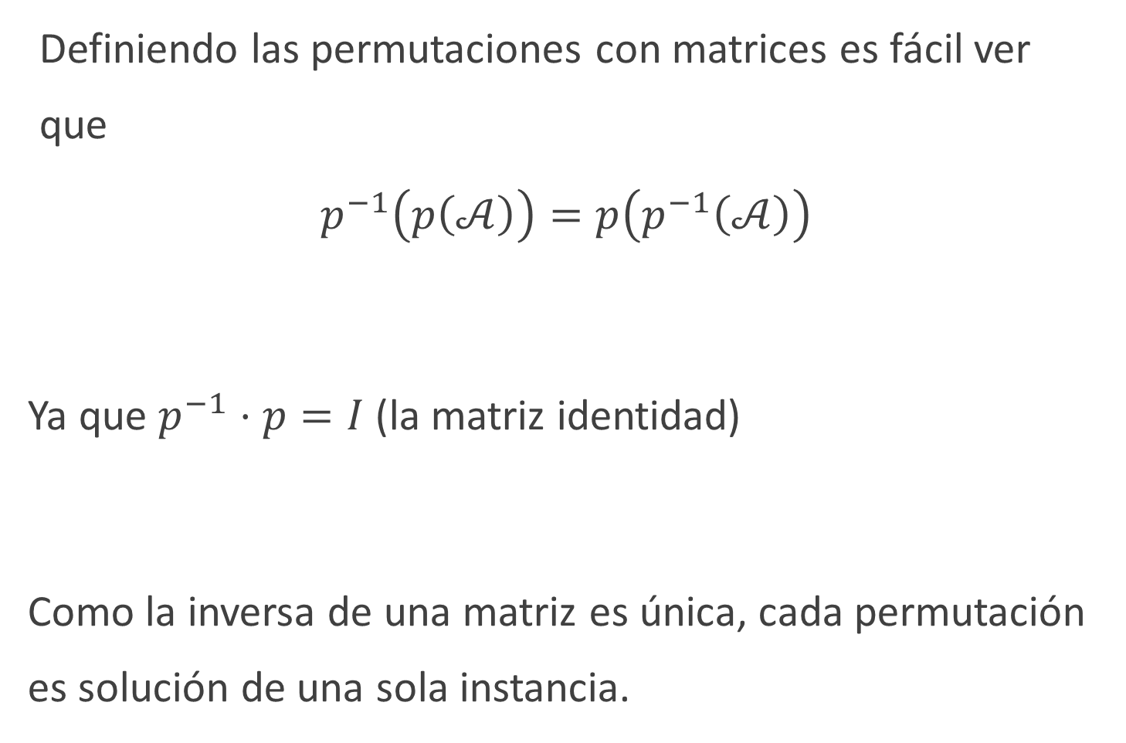
Definiendo las permutaciones con matrices es fácil ver que
$$p^{−1}\left(p\left(𝒜\right)\right)=p\left(p^{−1}\left(𝒜\right)\right)$$
Ya que $p^{−1}⋅p=I$ (la matriz identidad)
Como la inversa de una matriz es única, cada permutación es solución de una sola instancia.

Slide 37
El problema de ordenar
Tenemos entonces una correspondencia 1:1 entre el conjunto de instancias y el de soluciones.
Volviendo a la pregunta original,
¿En cuantos pasos podemos encontrar la solución haciendo intercambios?

Slide 38
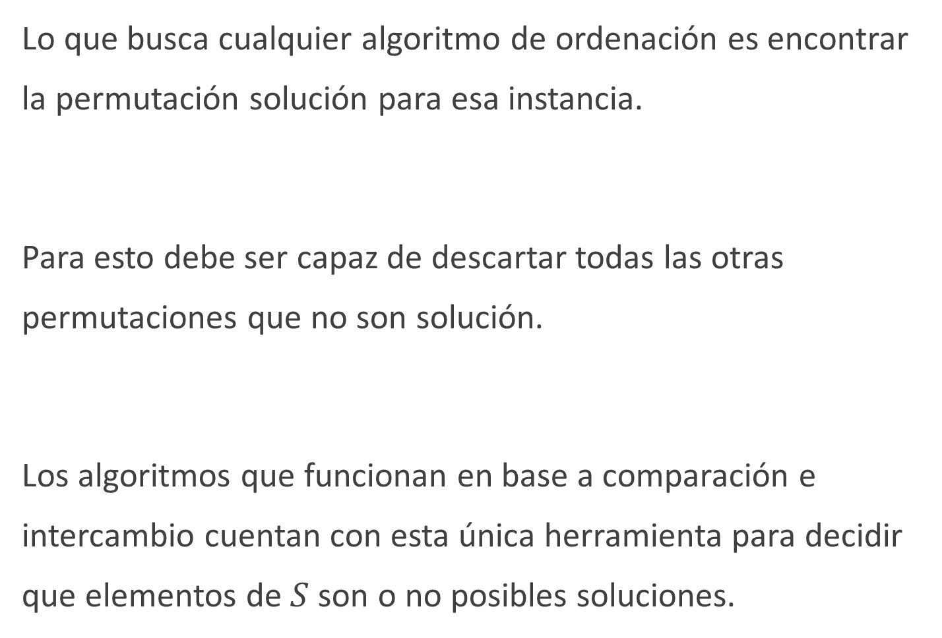
Lo que busca cualquier algoritmo de ordenación es encontrar la permutación solución para esa instancia.
Para esto debe ser capaz de descartar todas las otras permutaciones que no son solución.
Los algoritmos que funcionan en base a comparación e intercambio cuentan con esta única herramienta para decidir que elementos de $S$ son o no posibles soluciones.

Slide 39
Qué tan rápido se puede ordenar
¿Qué hace el algoritmo al hacer una comparación?

Slide 40




$$S$$
SI
$$a<b$$
NO
$$S^{′}$$
$$S^{′′}$$
En cada comparación, podemos separar el conjunto de permutaciones en 2: las que sabemos que no son solución, y las que podrían serlo. En el mejor caso esta separación se hace de manera equitativa, pero no tiene por que serlo.

Slide 41










$$S$$
$$a<b$$
SI
NO
$$S^{′}$$
$$S^{′′}$$
SI
$$c<d$$
NO
SI
$$e<f$$
NO
$$S^{′^{′}}$$
$$S^{′^{′′}}$$
$$S^{′′^{′}}$$
$$S^{′′^{′′}}$$

Slide 42
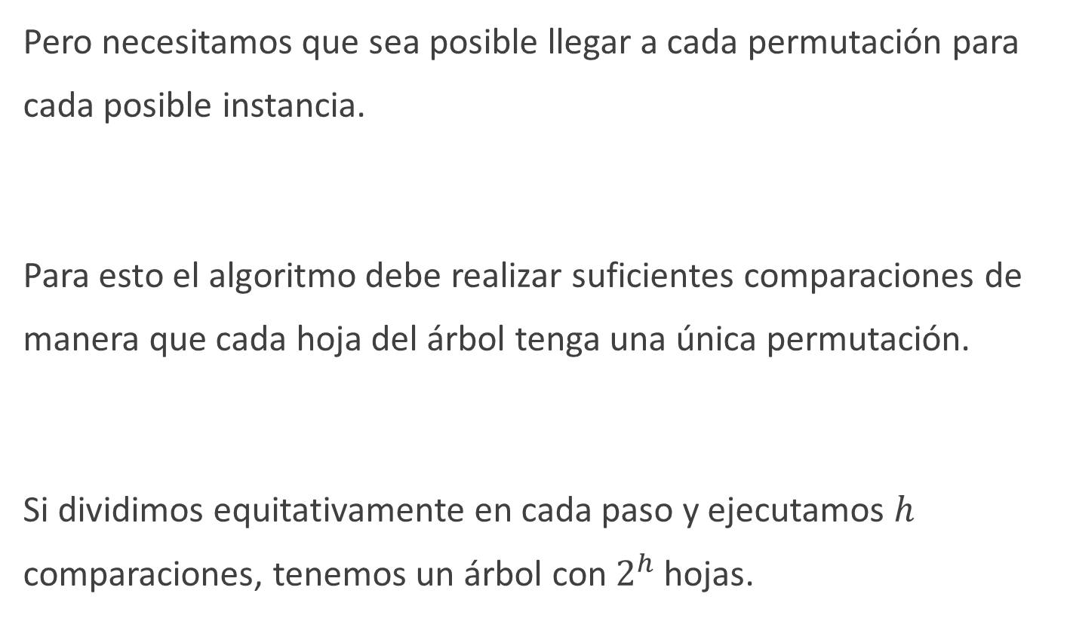
Qué tan rápido se puede ordenar
Pero necesitamos que sea posible llegar a cada permutación para cada posible instancia.
Para esto el algoritmo debe realizar suficientes comparaciones de manera que cada hoja del árbol tenga una única permutación.
Si dividimos equitativamente en cada paso y ejecutamos $h$ comparaciones, tenemos un árbol con $2^{h}$ hojas.

Slide 43
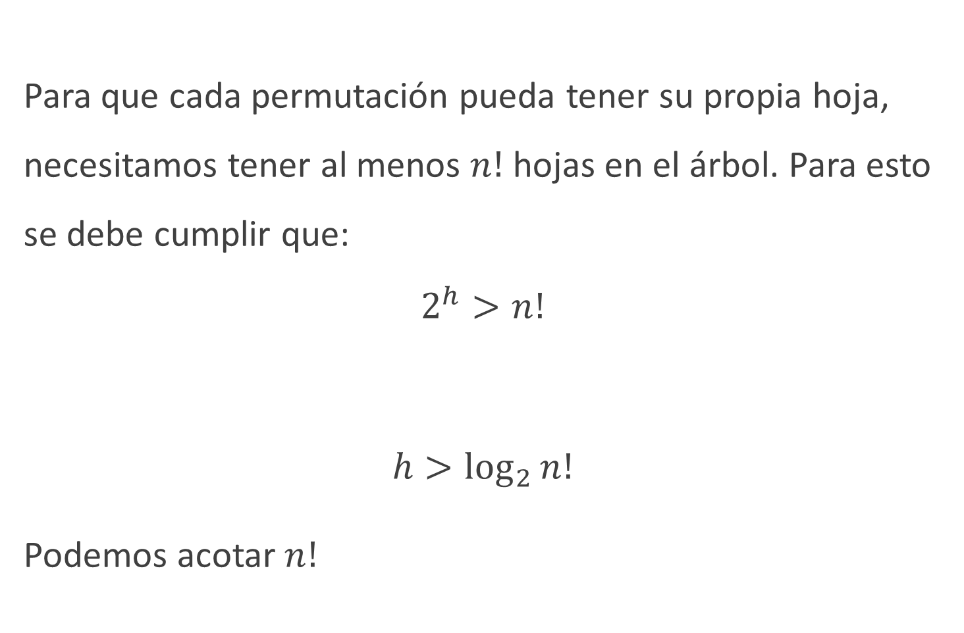
Para que cada permutación pueda tener su propia hoja, necesitamos tener al menos $n!$ hojas en el árbol. Para esto se debe cumplir que:
$$2^{h}>n!$$
$$h>\log_{2}{n!}$$
Podemos acotar $n!$

Slide 44

$$n!=1⋅2⋅3…\left(\frac{n}{2}−1\right)⋅\left(\frac{n}{2}\right)⋅\left(\frac{n}{2}+1\right)…\left(n−1\right)⋅n$$
$$n!<n⋅n⋅n… n⋅n⋅n… n⋅n=n^{n}$$
Por lo tanto
$$\log_{2}{n!<n⋅\log_{2}{n}}$$

Slide 45

$$n!=1⋅2⋅3…\left(\frac{n}{2}−1\right)⋅\left(\frac{n}{2}\right)⋅\left(\frac{n}{2}+1\right)…\left(n−1\right)⋅n$$
$$n!>1⋅1⋅1…1⋅\frac{n}{2}⋅\frac{n}{2}…\frac{n}{2}⋅\frac{n}{2}={\left(\frac{n}{2}\right)}^{\frac{n}{2}}$$
Por lo tanto
$$\log_{2}{n!}>\frac{n}{2}⋅\log_{2}{\frac{n}{2}}$$

Slide 46
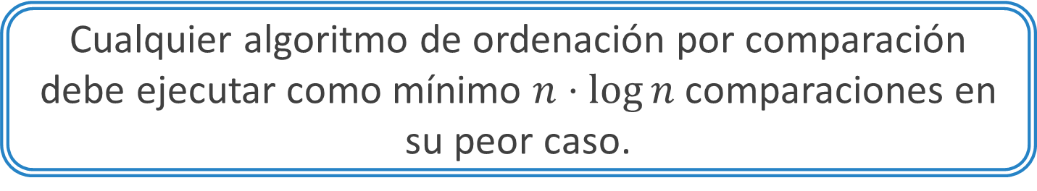

Cota inferior de ordenación
$$\log_{2}{n! }∈Θ(n⋅\log{n})$$
Entonces
$$h∈Ω(n⋅\log{n)}$$
Esto significa que:
Cualquier algoritmo de ordenación por comparación debe ejecutar como mínimo $n⋅\log{n}$comparaciones en su peor caso.

